Slide 1

Manual Técnico
Etec Dr. Geraldo José Rodrigues Alckmin
TryLing
Adriano de Jesus Pereira Carvalho
Daniel Bueno Barbosa

Slide 2
CEETEPS
Centro Estadual de Educação Tecnológica “Paula Souza”
Etec Dr. Geraldo José Rodrigues Alckmin
Trabalho de Conclusão de Curso
Habilitação Técnica de Nível Médio de Técnico em Informática para Internet
Orientador Prof. Ricardo J. R. Toledo
Dezembro – 2023

Slide 3
Dedicatória(s)
Adriano de Jesus Pereira Carvalho
Aos meus familiares os quais me apoiarem esse ano e por todos estes anos na instituição.
Daniel Bueno Barbosa
Dedico este trabalho a ao meu colega de trabalho de conclusão de curso, por me ajudar nas dificuldades envolvidas no processo de desenvolvimento desse projeto e aos meu pais por me motivarem a continuar a desenvolver-me diante esse período de estudos.

Slide 4
Agradecimento(s)
Adriano de Jesus Pereira Carvalho
De início, agradeço a minha mãe
Daniel Bueno Barbosa
Agradeço aos meus colegas de sala, meus parentes íntimos e meus professores, os quais me ensinaram sobre como projetar os trabalhos do cotidiano.

Slide 5
Epigrafe(s)
Adriano de Jesus Pereira Carvalho
"Não é bom tentar impedir o conhecimento de seguir em frente. A ignorância nunca é melhor que conhecimento.“ Enrico Fermi
Daniel Bueno Barbosa
“Motivação é a arte de fazer as pessoas fazerem o que você quer que elas façam porque elas o querem fazer”.
Dwight Eisenhower

Slide 6
Objetivo(s)
Objetivos

Slide 7
Justificativa(s)
Justificativas

Slide 8
Resultado(s)
Resultados

Slide 9
Introdução
Introdução

Slide 10
Requisitos
Para executar o protótipo do Site de ... é necessário um microcomputador que carregue o sistema operacional Windows 7/8/10/11. Também será necessária a instalação do aplicativo de uso e desenvolvimento XAMPP em sua versão 2.3.0 ou similar.

Slide 11
Aplicativos de Apoio
XAMPP 2.3.0 (Apache, PHP e MYSql);
Servidor Apache;
Linguagem de Programação PHP 8;
Banco de dados Mysql;
Linguagem HTML;
CSS (Cascading Style Sheets);
Bootstrap 5
Figma
Visual Studio Code
Bloco de Notas.
Chat GPT
HeidSQL

Slide 12
Banco de Dados
Diagrama Entidade Relacionamento

Slide 13
Tabelas / Atributos
Banco de dados: vacinas
Tabela: pacientes
Atributo | Típo | Tamanho | Descrição
id_cpfpac | INT | 011 | CPF do paciente - Chave Primária
nomepac | VARCHAR | 080 | Nome do paciente
sexopac | VARCHAR | 001 | Sexo do paciente
tsanguepac | VARCHAR | 010 | Tipo de sangue do paciente
nascpac | VARCHAR | 010 | Data de nascimento do paciente
emailpac | VARCHAR | 050 | Email do paciente
senhapac | VARCHAR | 025 | Senha do paciente
obspac | VARCHAR | 100 | Observações sobre o paciente
Banco de dados: vacinas
Tabela: vacinas
Atributo | Típo | Tamanho | Descrição
id_tipovac | INT | 003 | Tipo de Vacina - Chave Primária - Autoincremento
descvac | VARCHAR | 080 | Descrição do tipo de vacina
Banco de dados: vacinas
Tabela: registros
Atributo | Típo | Tamanho | Descrição
id_registro | INT | 011 | Numero do Registro - Chave Primária - Autoincremeto
id_cpfpac | INT | 011 | CPF do paciente - Chave Estrangeira
id_tipovac | INT | 003 | Tipo de Vacina - Chave Estrangeira
horavac | VARCHAR | 005 | Hora da Vacina
datavac | VARCHAR | 010 | Data da Vacina
obsvac | VARCHAR | 100 | Observações sobre o registro ou vacina

Slide 14
Procedimentos para Instalação do Site com o banco de dados e tabelas
Passo 1
Passo 2
...

Slide 15
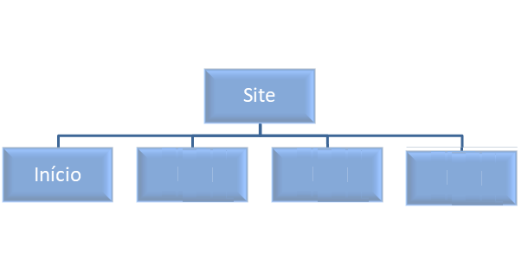
Mapa do Site

Slide 16
Homepage

